Slide 1
Phrase Ground Dairy
xiongkun
2020-10-12
2020-11-05

Slide 2
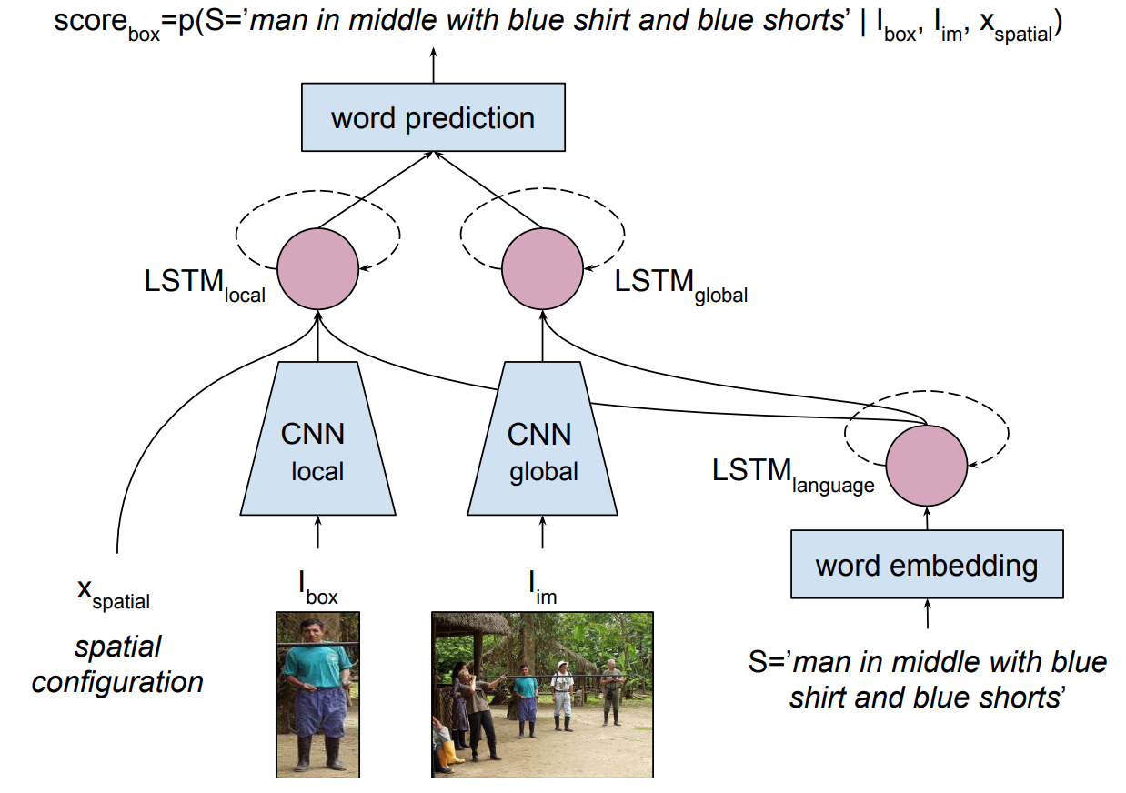
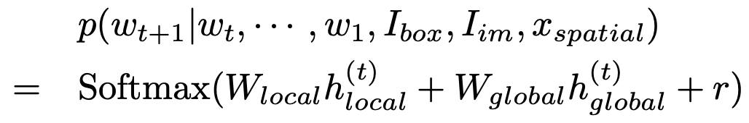
Natural Language Object Retrieval [SCRC]
Conclusion：
1. 使用了全局和局部的信息共同预测
2. 使用ImageCaption方法的P(sent | Image, Box) 作为相似度分数
Thinking / Experiment：
？？？在 ImageCaption方法：LRCN 的基础上加入了 h_local 隐向量进行建模。提高了精度？
？？？将Caption概率作为相似度，将Caption和Grounding两个任务的关系更加拉近了。但是效果真的比正常的Score分数更好吗？
Related Method / Method Classification：
LRCN （基于这个方法改进的）
GroundR （都是将ImageCaption预测的P作为similarity score）
Two-Stage Method，属于两个stage方法
Propose-based 的方法， 相比于 Propose-free的方法还是有局限。

Slide 3
Rethinking Diversified and Discriminative Proposal Generation
for Visual Grounding [DDPN]
当前Proposal方法缺点：
1. 只考虑diversity不考虑discriminative
2. 对小目标Proposal不够好
3. 很多噪声Proposal，影响Ranking
提出方法两个特点：
1. Diversity - class-agnostic
2. Discriminative - class-aware
提出方法DDPN：
1. 在VisualGrome数据集上进行Pretrain(因为有1600类别和400个attr)
2. 将FasterRCNN最后加入 attr pred loss
Thinking / Experiment：
？？？在 ImageCaption方法：LRCN 的基础上加入了 h_local 隐向量进行建模。提高了精度？
？？？将Caption概率作为相似度，将Caption和Grounding两个任务的关系更加拉近了。但是效果真的比正常的Score分数更好吗？
Related Method / Method Classification：
LRCN （基于这个方法改进的）
GroundR （都是将ImageCaption预测的P作为similarity score）
Two-Stage Method，属于两个stage方法
Propose-based 的方法， 相比于 Propose-free的方法还是有局限。

Slide 4
Ideas
Ideas：
1. language-driven RPN method
Thinking / Experiment：
直接使用coco预训练好的FasterRCNN，referclef acc(0.5)为91%，观察得到效果不错。
小gtbox可能会有很大的偏移。如何对小物体也生成比较好的proposals呢？（见Exp1）
思维实验：是否可以挖掘 spatial feature 和 left right 等单词的关系？（见Exp2）

Slide 5
Discover｜Exp1: 小物体导致fasterrcnn proposal 覆盖度不够
Motivation：
小gtbox可能会有很大的偏移？？出自DDPN，这里验证这个问题。
thres_gt_area | acc |  |  |  | testset number
 | @1 | @5 | @10 | @all
不筛选>=0 | 0.059 | 0.121 | 0.158 | 0.923 | 1000
>=1000 | 0.061 | 0.123 | 0.162 | 0.928 | 1000
>=10000 | 0.07 | 0.14 | 0.19 | 0.993 | 1000
>=20000 | 0.092 | 0.164 | 0.215 | 1.000 | 1000
>=20000 | 0.098 | 0.169 | 0.219 | 0.999 | all(6800)
Experiment：
计算gt_box_area 如果，area 小于预先定义扽 thres_gt_area，则筛选掉，不放入训练集合。
其中的 rank 算法为 RAW。@all 是覆盖满足>0.5的 accuracy
表：筛选掉小gt_box_area的query。得到的RAW方法结果。@all表示存在一个iou > 0.5的proposal的accuracy。测试集合一直固定为1000个。其中ProposalNet(PN)一直是固定参数，作为一个预定义模块。
Conclusion ：
朴素的ProposalNet 对小gtbox更容易出现框漂移现象。尤其是 <=10000～20000的，漂移可能性很大（是否coco中不会？？？）
朴素 ProposalNet其实可以到 0.923 的候选覆盖率。因此其实也不是语义目标检测的最大瓶颈。也就是理论上acc可以到90%+。可以直接对Rank进行改进，而不是最求Better ProposalNet。
ProposalNet的改进对Rank过程有促进作用。但是目前看，作用不是很大。因为现在主要是帮助筛选，而不是提高覆盖率（足够高）。这个是一条路，但是不是最好的路。

Slide 6
Exp2: 拟合能力是否达标实验
Motivation：
判断当前的方法是否可以对训练集进行良好的拟合？如果当前方法对训练集合都拟合能力不足，那么也许模型本身就需要提高拟合能力！
Results：
目前方法拟合能力不足。训练集合上eval只得到 33%的 Top1。而且2个 epoch之后就各方面收敛。
Experiment：
. 首先是在训练过程中添加入，Top1 Accuracy计算过程。
1中方法不足，因为这个是经过采样之后的boxes中预测，所以将判断方法变为从训练集合中选择1000个判断。如果精度很高，那么具有足够拟合能力。如果精读不足，那么首先要提高模型拟合能力。然后才是降低过拟合。
表：
Conclusion ：
。模型目前存在两个方面问题：1. 模型复杂度不够，不足以建模这么复杂的问题。2. 模型没有利用到关键信息，模型层次的依赖设计有问题。
下一步的任务是： 改进模型的设计，是的模型更加容易挖掘PG问题的重点特征。

Slide 7
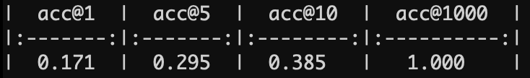
Exp3: Spatial Feature 是否可以working
Motivation：
判断文章中常用的Spatial feature 是和否可以提高模型预测能力
判断Spatial Feature使用位置是否对结果有所影响。（有效feature距离loss的远近是否会影响使用效果？）
实验1: 此图是筛选小gts之后的结果。好了很多。表明spatial feature 确实有效
Experiment：
1. 将 Spatial Feature 和 Image Feature concat起来，作为feature，其他设置保持和Exp1相同。看结果是否提高。
2. score计算函数修改：在最后不使用点乘，而是使用mlp？将 Spatial Feature 放入到mlp之后是否可以提高效果？
3. score计算函数修改：最后点乘之前先进行 正则化？
Conclusion ：
。

Slide 8
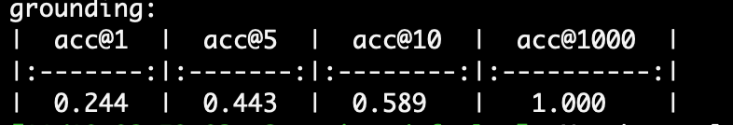
Exp4: KLDivLoss 是否可以working
Motivation：
使用了 DDPN 中的 KLDivLoss 来优化模型。
实验1: 此图是筛选小gts之后的结果。好了很多。表明spatial feature 确实有效
实验1: 使用KLDivLoss + 强正则 + 多negative 20 实现Top1 +7%
Experiment：
手动阀
Conclusion ：
。

Slide 9
Bug1: Word Embedding 没有共享！！导致随机选词
Motivation：
改进了，0.8% -> 45%
具有词汇的任务，必须要注意到训练测试时的词汇一致性。这个属于训练集和测试集共享。
解决方案：
1. 使用共享过程
2. 使用training时期存储，testing时期读取，不一致添加标记的方法。(当前解决方法)

Slide 10
Ques4: 为什么对于所有的Sent生成的sents都是类似(max + norm 相同)
Motivation：
在实验Exp4中，我们发现，Sent2emb的实现有很大问题。因为测试集合上，同一个图片所有的Sents预测都是一样的。。。
实验1: 此图是筛选小gts之后的结果。好了很多。表明spatial feature 确实有效
实验1: 使用KLDivLoss + 强正则 + 多negative 20 实现Top1 +7%
Experiment：
1. 将 Spatial Feature 和 Image Feature concat起来，作为feature，其他设置保持和Exp1相同。看结果是否提高。
2. score计算函数修改：在最后不使用点乘，而是使用mlp？将 Spatial Feature 放入到mlp之后是否可以提高效果？
3. score计算函数修改：最后点乘之前先进行 正则化？
Conclusion ：
。

Slide 11
Thinking for Referring Expression
Motivation：
科研必须要脑海中有问题，才可以实现基本的思想。而问题的来源取决于对问题的不同角度的理解！！！
所以这个文档写的是对PhraseGrounding/ReferringExpression的不同角度的理解
Problem ｜ Hard points：
当前的SCRC方法，没有建模不同proposal的关联，只是建模了vis和sent的相似度。（-> 论文解决？）
SCRC方法使用KLDivLoss效果不佳的原因？？（过拟合？True）
Paper Reading List：
Knowledge Aided Consistency for Weakly Supervised Phrase Grounding
Grounding of Textual Phrases in Images by Reconstruction
Modular Attention Network for Referring Expression Comprehension
Solutions / Ideas：
。

Slide 12
Composition of PG：Current
负采样
GT:
1. sent - image : weakly supersived learning
2. sent - image - bbox : supervised learning
Image
ProposalNet
VisualFeatureExtraction
Connect
Layer
ScoreFunction
Loss
SentOdysseys
SemanticFeatExtraction
使用不同的Loss ｜ Score Function 来对结果进行约束。
1. Caption Based Score：GroundR；SCRC；
2. Embedding Based Score：Raw；DDPN中的KLDivLoss
3.
1. 将proposal融入模型，end2end + box regression
2. DDPN。对proposal进行创新
3. 强化学习，直接学习proposal的移动
（2-Stage: FasterRCNN -> 92% 精度够了）
##### 目前论文点 ######
1. multi-hop relation between proposals
2. multi-modular feature embedding
3. restrict / regularized
---------------------论文分析--------------
1. MAttNet: Modular Attention Network for Referring Expression Comprehension 只使用了 1-hop 作为relation module
##### 目前论文点 #####
1. sentence level：
2. word level：attention + visual feature 联合建模 ；
3. semantic level：提取出一些高级语义信息

Slide 13
Classification of PG：Current
##### Graph Based #####
##### Attention Based #####

